Slide 1
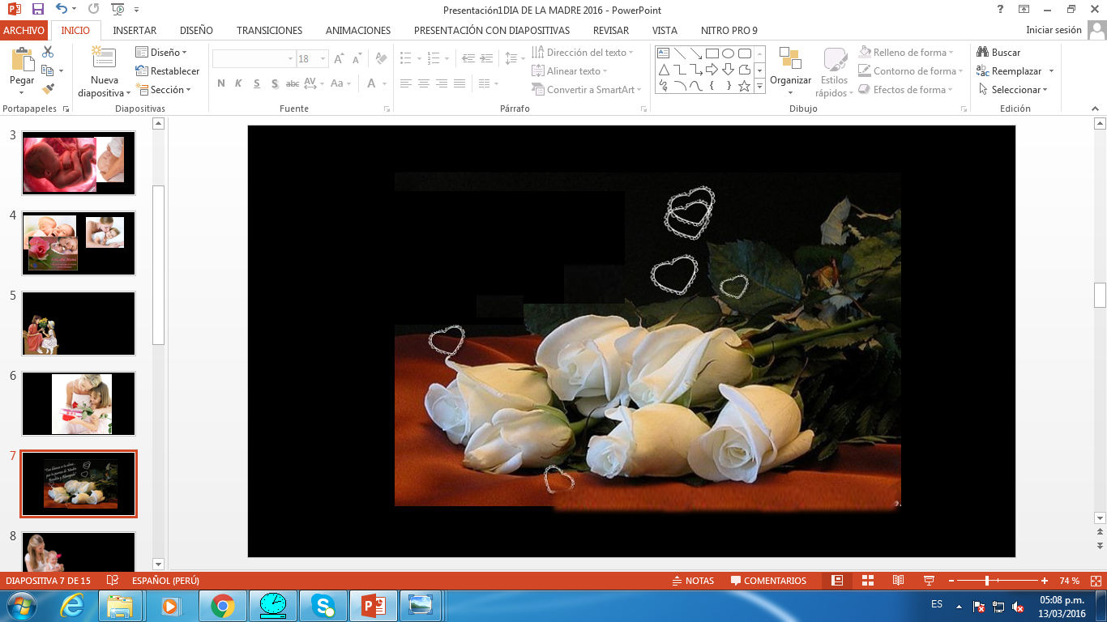


Mamá Cuando Yo Sea Grande

Slide 2
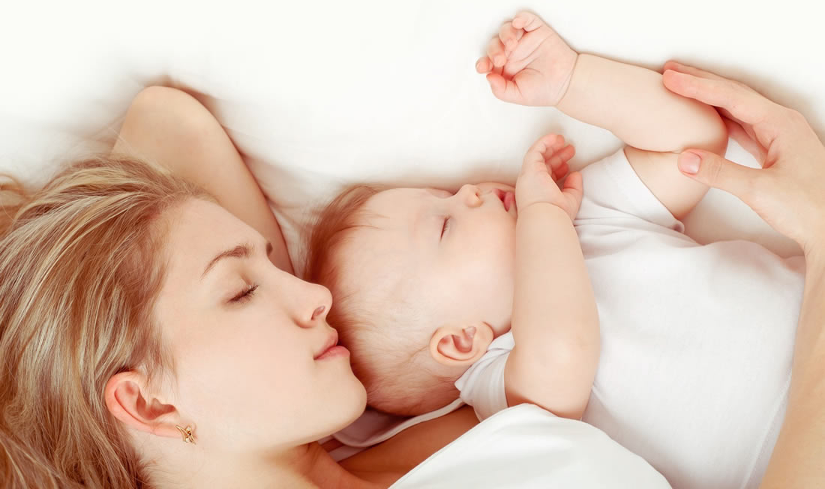



Slide 3
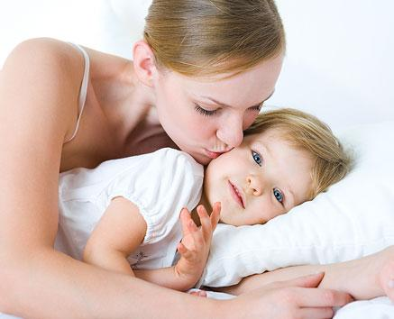


Hasta hoooyy conocí la verdaaad me entere que mi padre se ha iiiiido..

Slide 4


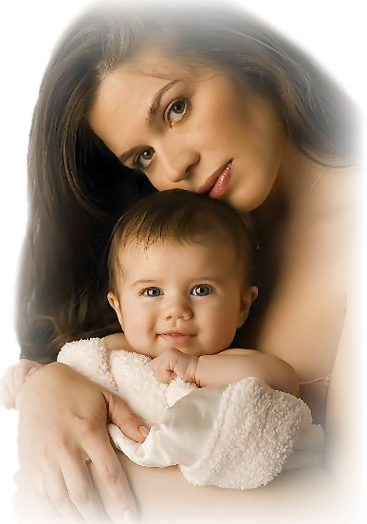

Cuando supo que yo venia en camino, cambio su número y hasta hoooooy de él nada se ha sabiiiido…
Feliz Día
de la
Madre
Feliz Día
de la
Madre

Slide 5
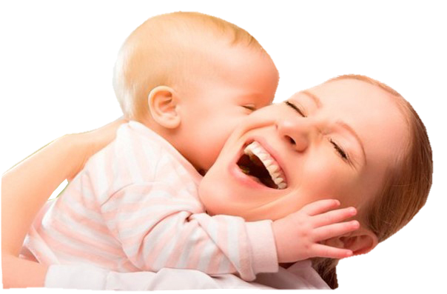


Pero Dios me dio una madre bueeena, por eso tengo en mi mente pequeñaaa, recompensar sus lágrimas y penas que un hombre malo causo su alma ingenuaaaa

Slide 6
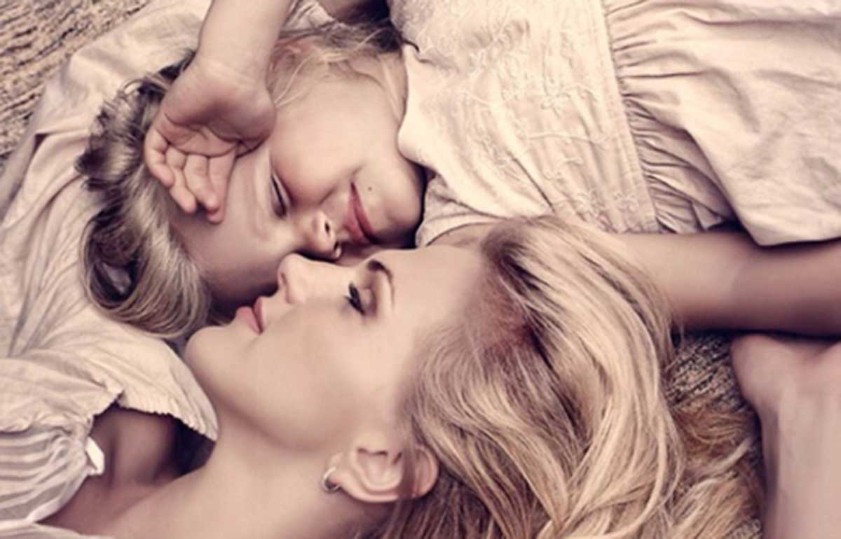

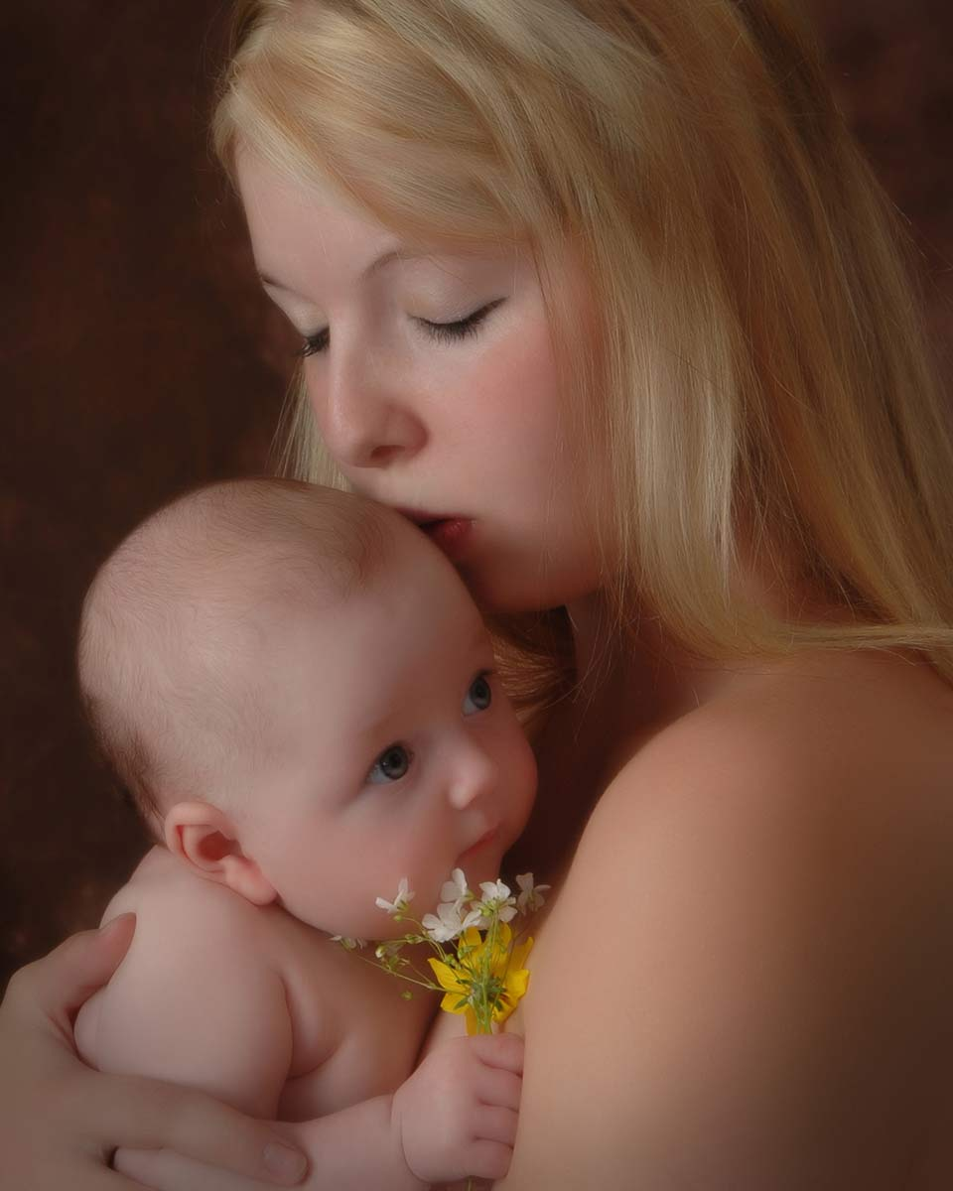

Tú estás conmigo yo contigo mamita entre las dos saldremos adelaaaannnteeee, yo se que tú has sufrido desde que él se ha marchado, pero no llores maaaaaaaaas por un farsanteeeeee

Slide 7


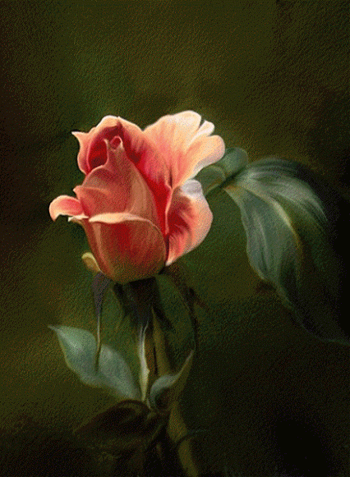
Yo no quiieero verte sufrir maás, yo luchare por tiiiii, mamá cuando yo sea grandeeee.

Slide 8


Vamos para delante mamita, ese señor no nos a hecho falta, pues no tengo papá pero tengo una madre que vale por tres…

Slide 9
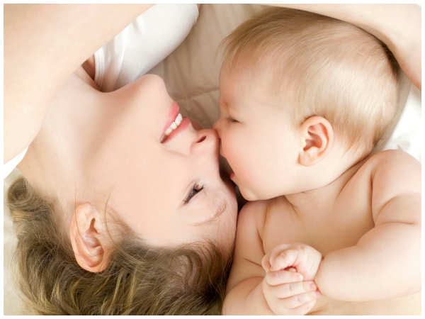
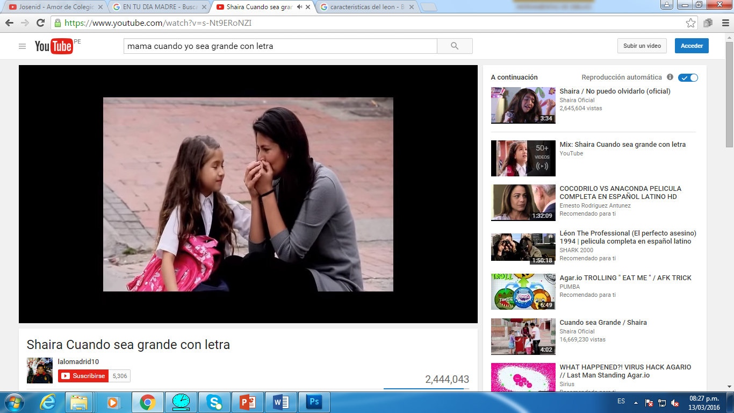
solo le pido a mi Dios que
algún día pueda yo recompensarte todo lo has hecho por mi
cuando sea grande
te amo mamita

Slide 10
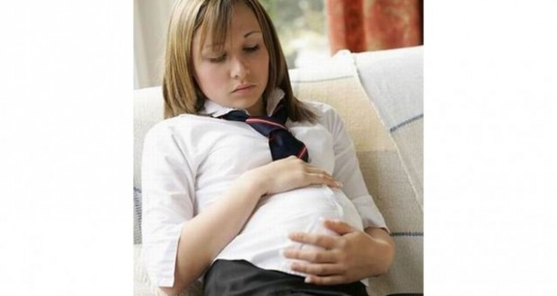
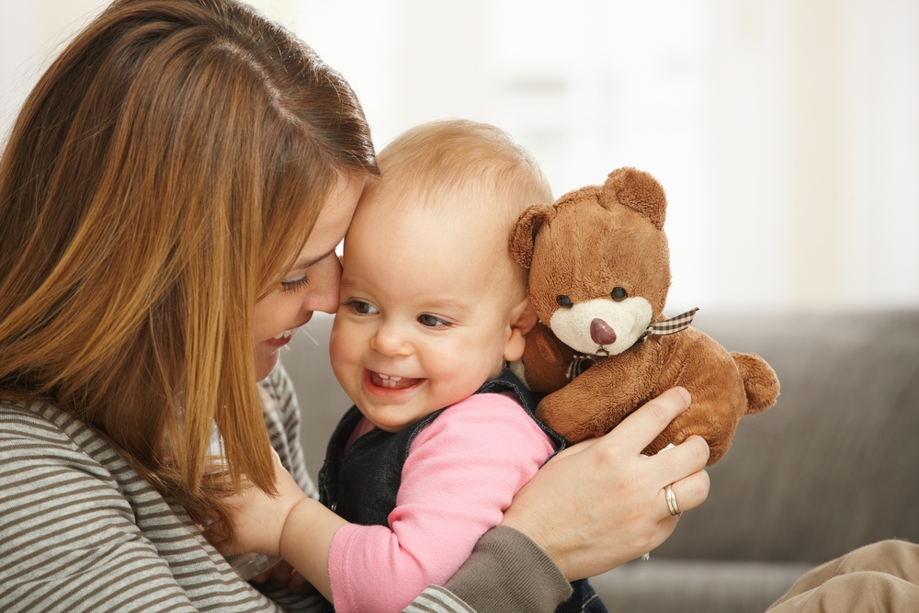
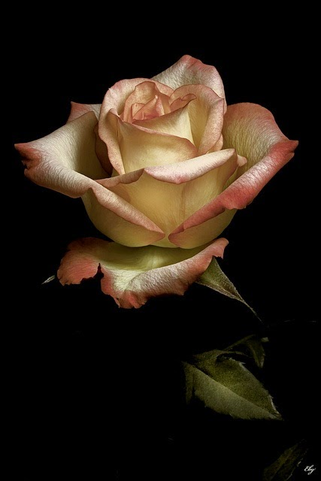

Triste saber lo que fui algún día lo peor que te pasara en la vida, yo en tu vientre y todo el mundo te ofendía, y tu solita decidiste que hoy sea tu compañía

Slide 11
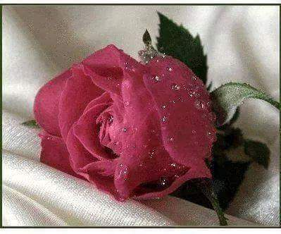
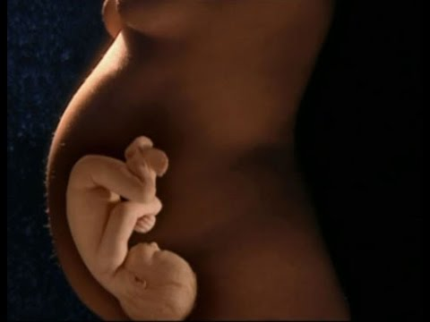

Y por eso te doy gracias mamá, por permitirme crecer en tu vientre, tu elegiste la vida y no la muerte y por eso te admiro por se mujer valiente

Slide 12


Estas conmigo yo contigo mamita entre las dos saldremos adelante, yo se que tu has sufrido desde que el se ha marchado, pero no llores mas por un farsante

Slide 13



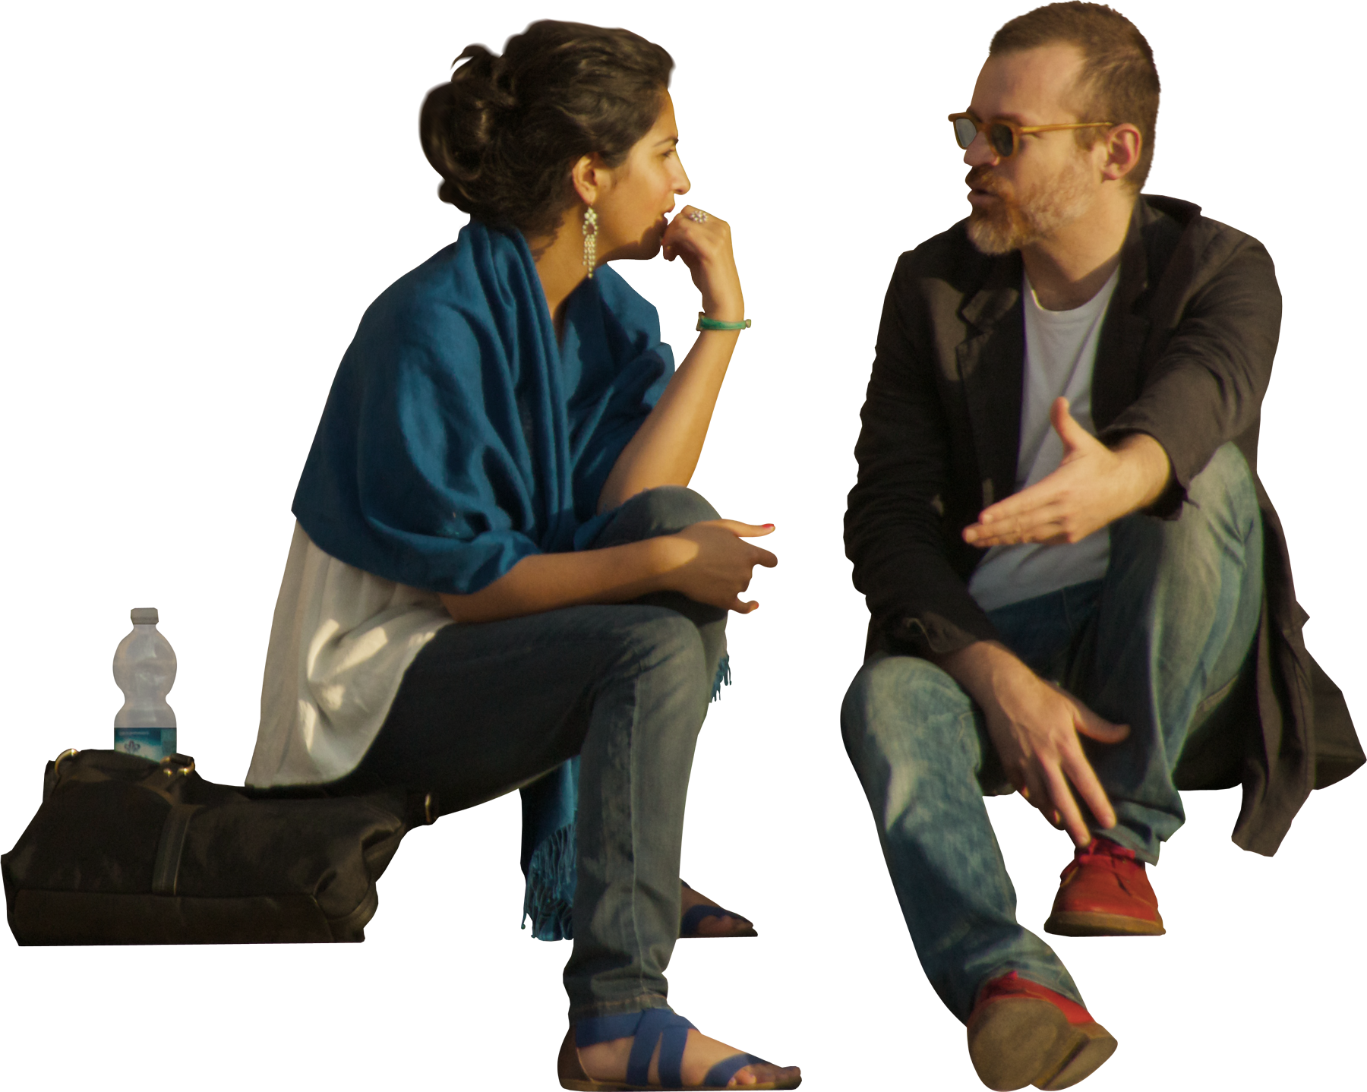
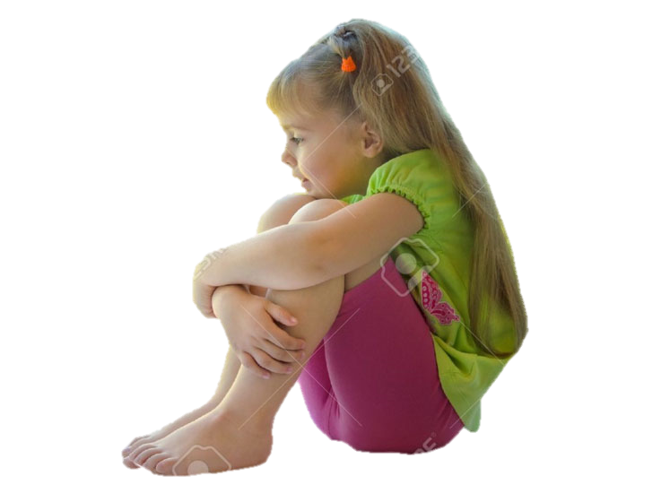

Yo no quiero verte sufrir mas, yo luchare por tiiii.. mamá cuando yo sea grandeeee.

Slide 14





Diseño : Amore
Tema : Mamá cunado Yo Sea Grande
Música : Cuando Sea Grande
Interprete : Shaira
Amore

Slide 15







¿Te ha gustado?
Puedes ver más entrando
Aquí
Además puedes recibir powerpoints en tu correo electrónico suscribiéndote aquí:

